Slide 1
DCSM-0039加密

Slide 2
目录
一、DCSM功能描述
二、加密操作步骤
2.1 添加dcsm文件
2.2 dcsm.cmd文件解读
2.3 f28003x_dcsm.asm文件解读
2.4 加密操作流程
2.5 具体加密操作步骤
三、解密
3.1 解密操作步骤
3.2 加密后扇区状态

Slide 3
一、DCSM功能描述
CSM加密是C2000系列芯片最基础的加密方式，也是在前代产品(如F2803x/F2806x)中广泛采用的加密方式。在最新的28004x、28003x、2837x等芯片中增加了双码安全模块（DCSM），该功能支持将芯片中的memory划为两个独立区域，并设置各自独立的的128位CSM密码。该功能可以阻止未授权人员访问加密内容，进而有效防止您的代码被重复或逆向编译；与此同时，需要维护与升级的代码可以存储于另一个独立区域内，并授权给相关人员使用。合理运用此功能，可以进一步地提高产品的安全性以及易用性。

Slide 4
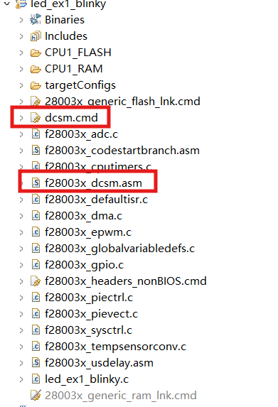
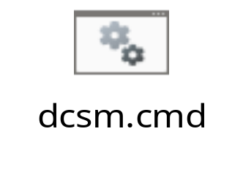

2.1 添加dcsm文件
首先选择要加密的工程，加入dcsm.cmd和f28003x_dcsm.asm这两个文件。这里以0039的例程led_ex1_blinky为例，如图添加这两个文件到该例程中。（本页面有附上该文件附件，选择该文件右键-保存到文件，即可保存，后续直接copy到需要加密的工程中即可）

Slide 5
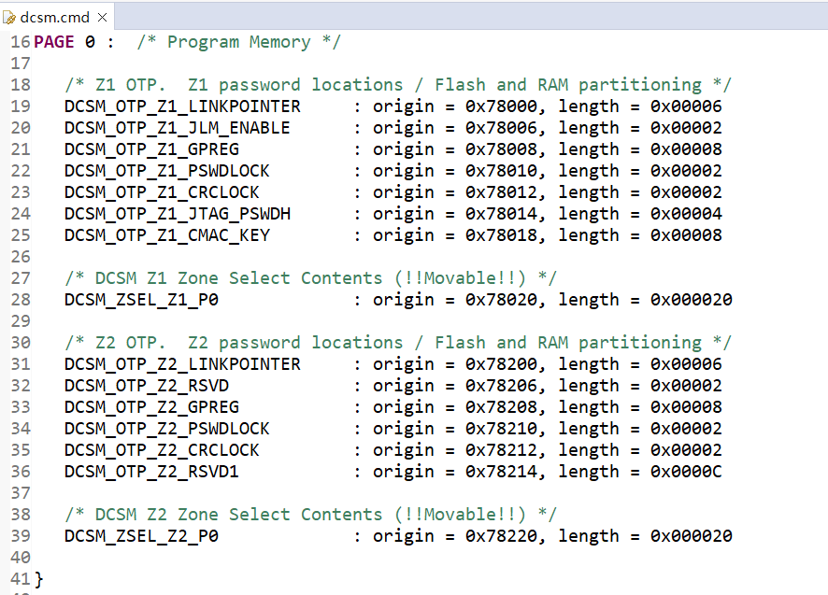
2.2 dcsm.cmd文件解读
DCSM加密分为两个zone，分别为zone1和zone2。该文件主要是针对zone1和zone2OTP地址的分配，如下图。因为这一块是otp区域，所以分配的位置是固定的，无需更改，实际按照下图分配即可。且该区域只能1写成0，无法让0写成1，也无法擦除。

Slide 6
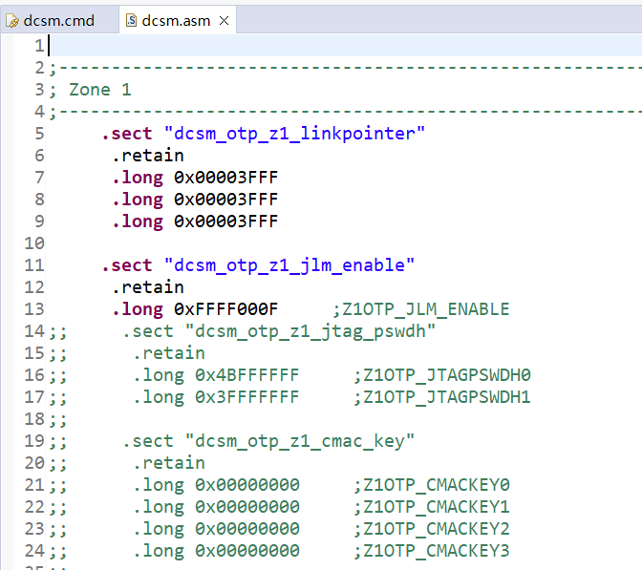
2.3 f28003x_dcsm.asm文件解读
dcsm_otp_z1_linkpointer该配置是选择哪个block，例如目前的3FFF配置的就是block0，如果需要配置block1则需要将所有的3FFF改为3FFE。因为在otp区域写，1能翻转成0，但是0无法翻转成1。3FFE对应的2进制是“0011111111111110”，对应block1。3FFC对应的二进制是“0011111111111100”对应block2，所以linkpointer中末尾0的个数就是对应的block多少，但注意因为otp的特性，0不能变回1了，如果配置了block1了，就无法配置回block0了。

Slide 7
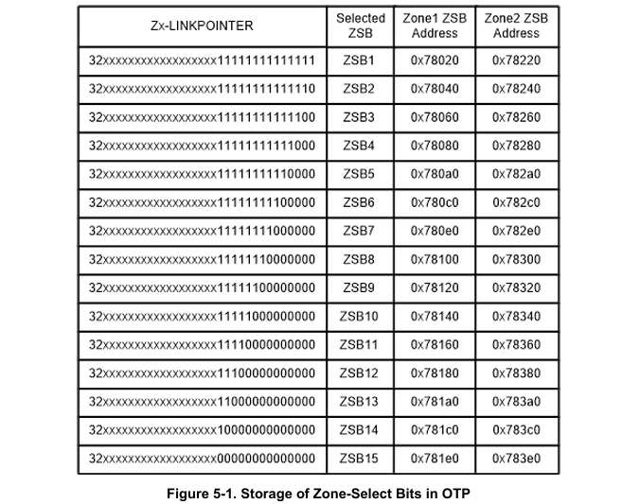
2.3 f28003x_dcsm.asm文件解读
因此，只有dcsm_otp_z1_linkpointer的值从“全F”写起，并在每次重新设置时按照下表顺序逐位写0，才能够充分利用到OTP中的所有Block。每个block的区域长度为20，例如block0地址起始为0x78020，长度20，所以block1地址起始为0x78040，以此类推。

Slide 8
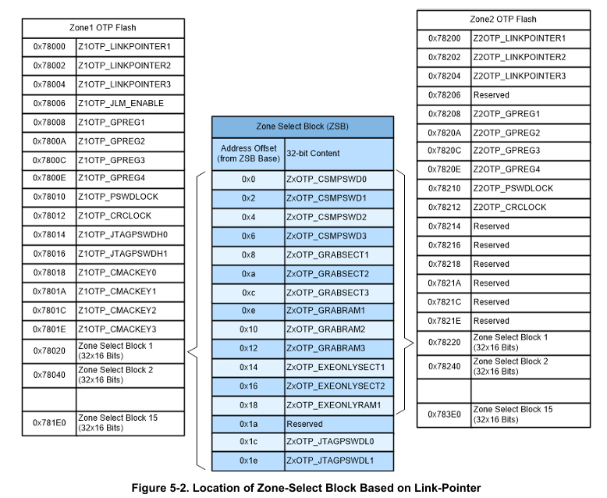
2.3 f28003x_dcsm.asm文件解读
Block解释：block的意思就类似于一个保安，它负责给芯片加密设置密码，设置加密扇区等功能，我们利用linkpointer去选择一个我们想要的保安，并配置其密码和要保护的区域。在一个zone区有15个保安可以选择，单次只能启用一个保安，且选择了保安1就回去配置选择保安0了（OTP特性），只能继续往后配置保安2，3，4等）

Slide 9
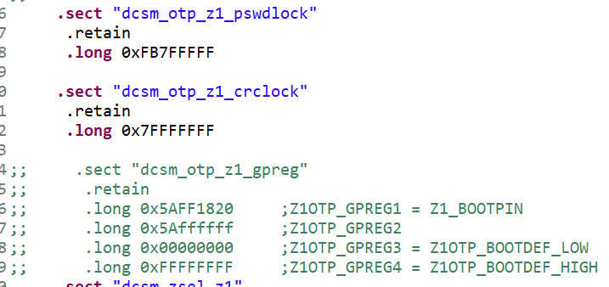
2.3 f28003x_dcsm.asm文件解读
dcsm_otp_z1_pswdlock该位配置的是密码锁定，如果不配置该位置，则填写密码的OTP区域能被仿真器读到，配置后，密码区域就会被锁定，仿真器无法看到密码。
dcsm_otp_z1_crclock该位作用是用于使能 Safe CRC（安全循环冗余校验）功能。CRC 校验常用于验证数据完整性，而这里的 Safe CRC 主要是对区域 1 内的代码或数据进行完整性校验，避免数据被篡改后非法运行，进一步强化区域 1 的安全防护。这里建议保持默认即可

Slide 10
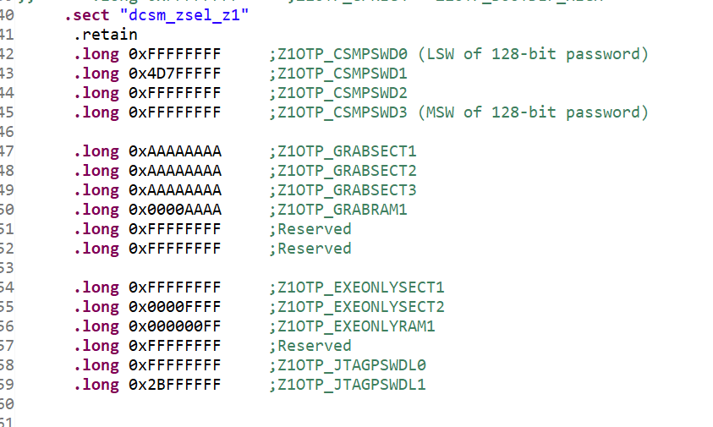
2.3 f28003x_dcsm.asm文件解读
dcsm_otp_z1_jim_enable该位配置的是仿真器锁设置，开启后会禁用jtag对该设备的任何仿真访问，建议保持默认即可
dcsm_zsel_z1该位是配置dcsm的密码，zone保护扇区选择以及Execute Only功能，该部分配置方法在具体加密步骤中详细讲解。

Slide 11
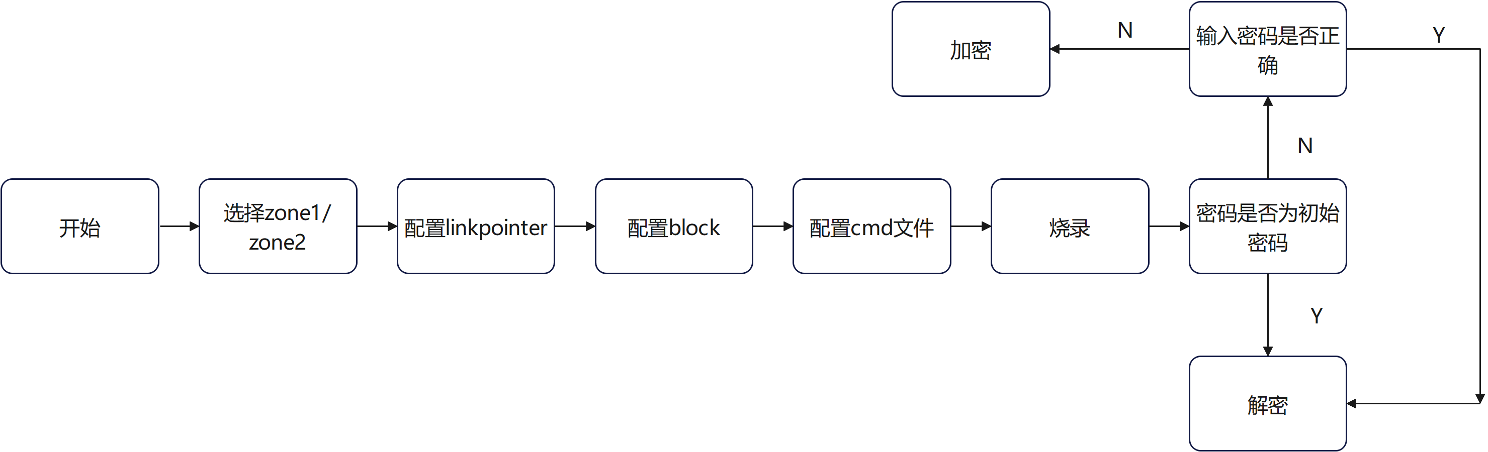
2.4 加密操作流程
此图是加密大致的操作流程，从选择zone区域，配置对应zone的linkpointer，配置linkpointer指向的block，再配置cmd文件后即可烧录。

Slide 12
2.5 具体加密操作步骤
步骤1：首先确定需要用到是zone1还是zone2，我们这里就配置zone1，用block0作为例子。配置zone1的linkpointer指向该block0，此时linkpointer为3FFF。注意：每个block都有对应的起始地址，长度为20，此时block0区域地址为0x78020，每个block长度为20，那么block1的区域地址为0x78040，block2的区域地址为0x78060以此类推。所以我们在确定好linkpointer指向的block后，需要在cmd文件中更改block区域地址。
该步骤更改了linkpointer为3FFF，用来选择了block0。接着在dcsm.cmd文件中将DCSM_ZSEL_Z1_P0的扇区位置改为block0对应的区域地址0x78020，如下图。如果选择的是block1，则将该扇区位置改为0x78040，以此类推。

Slide 13
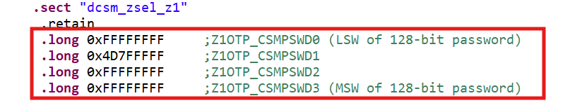
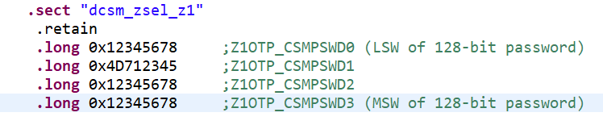
2.5 具体加密操作步骤
步骤2：在选择完block0后，修改自己想要更改的密码。注意不能更改“4D7”，因为这是block0 otp区域的默认值，无法更改，每个block都有其独特的默认值，详情参考步骤4。所以在更改linkpointer的值指向不同block区域时需手动更改这些默认值。其他密码位可以随意更改想要的值。但不要全写0，会导致永久锁死。
例如密码更改如下：左图为加密前密码区域，右图为加密后密码区域。

Slide 14
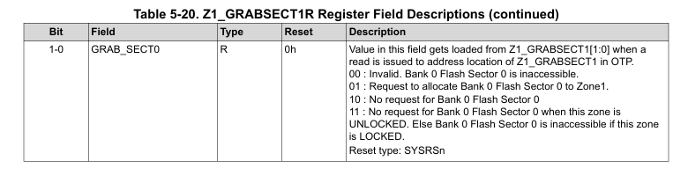
2.5 具体加密操作步骤
步骤3：在写完自己所需的密码后，将想要加密的flash扇区和ram区分配到zone1。在Z1OTP_GRABSECT1中有32位，每两位应对一个bank0的flash扇区，寄存器描述如下
00：无效。
01：请求将 Bank 0 闪存扇区 0 分配到 Zone1。
10：没有针对 Bank 0 闪存扇区 0 的请求。
11：当此区域已解锁时，没有针对 Bank 0 闪存扇区 0 的请求。否则，如果此区域已锁定，Bank 0 闪存扇区 0 将无法访问。

Slide 15
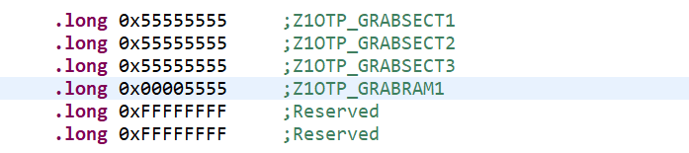
2.5 具体加密操作步骤
按照寄存器描述，我们这里配置为01，将我们要加密的扇区分配到zone1，因为我们加密目标是要把所有区域都加密，一共是3个bank，每个bank16个flash扇区，再加上8个ram区，所以全部配置为01，配置结果如下图

Slide 16
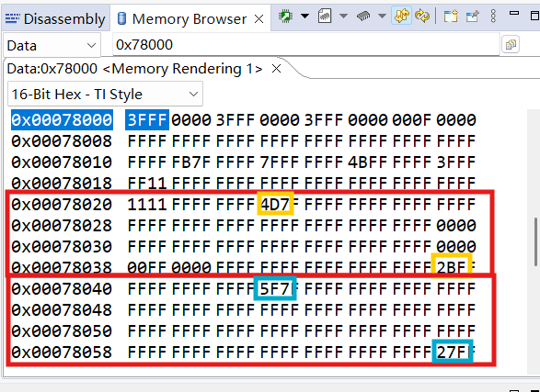
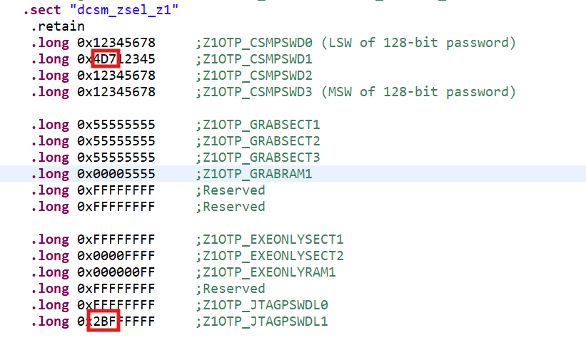
2.5 具体加密操作步骤
步骤4：配置完zone1的要保密的区域后，因为不同block会有不同的密码默认值写在otp区域中，所以我们需要针对自己配置的block，去将默认值更改到寄存器中。例如block0区域起始地址为0x78020的默认值有两个为“4D7”,“2BF”，如图中黄框。block1区域起始地址为0x78040的默认值有两个，为“5F7”,“27F”，如图中蓝框，其余默认值参照下页的block默认值表即可。

Slide 17
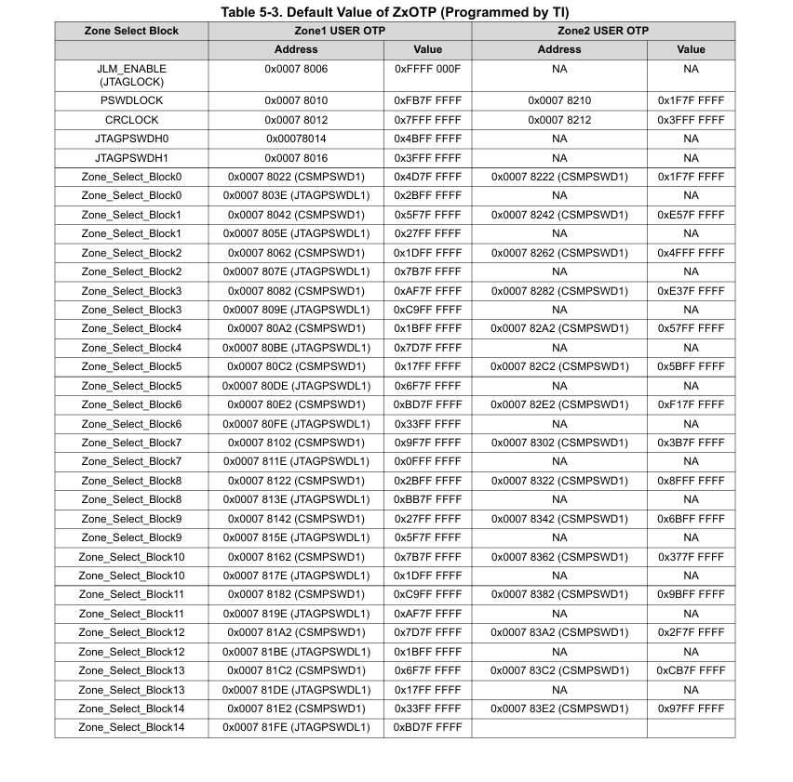
2.5 具体加密操作步骤
其余block区域的默认值如下图中的value这一栏，我们只需要看block对应的value，开头的三位就是默认值，其余“F”是可以按照我们需求更改的。可以看到每个block都有两个value，例如block0中的value为”0x4D7FFFFF”和“0x2BFFFFFF”，两个默认值就为前三位，“4D7”和“2BF”。

Slide 18
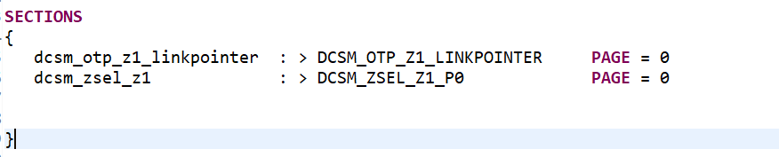
2.5 具体加密操作步骤
步骤5：我们前面配置了dcsm_otp_z1_linkpointer和dcsm_zsel_z1的配置，所以需要在dcsm.cmd文件中的SECTIONS中将配置过的区域部分写入dcsm.cmd文件中，如下图。如果不声明这些字段，就会导致配置不生效。

Slide 19
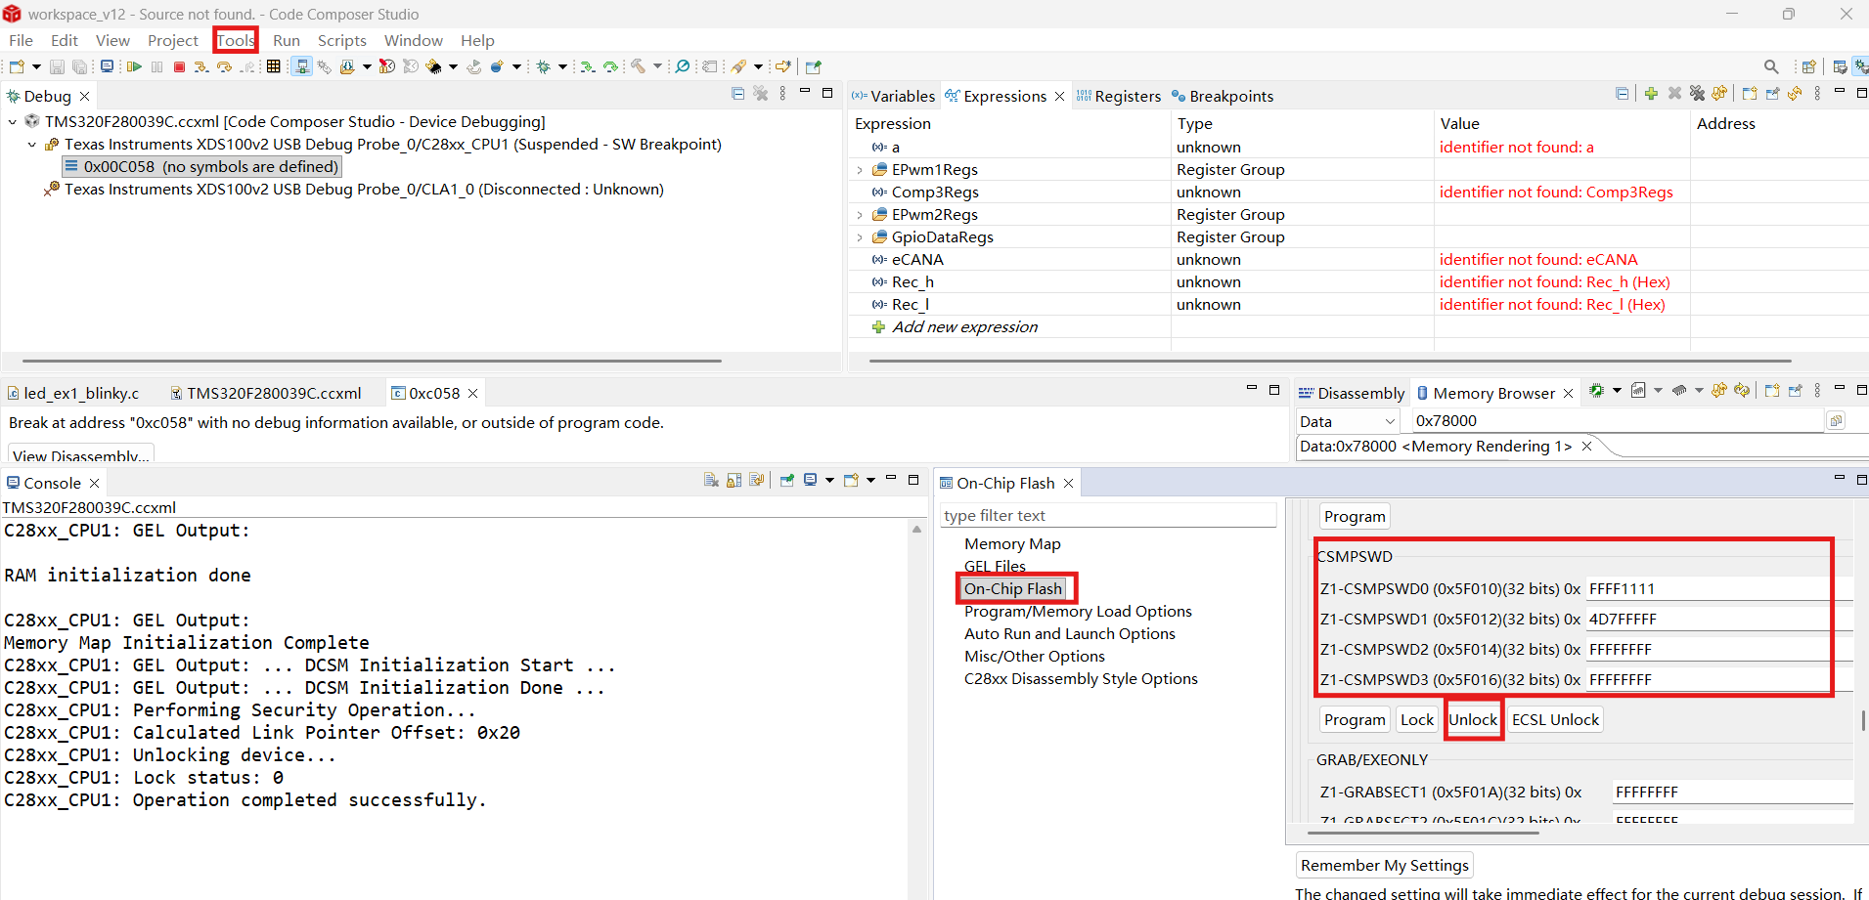
3.1 解密操作步骤
到此文件全部配置完毕，如果芯片之前没有被加密过的，正常烧录即可。烧录完成后仿真器如果断开连接，再直接连接芯片可能会报错，因为此时芯片被加密了。想要重新连接，需更改芯片的boot引导模式，使用Wait Boot Mode boot模式来启动，在此模式中，CPU会运行在一个循环中而不进入应用程序，从而避免触发保护。具体操作是将GPIO24拉低，GPIO32保持高。更改引导模式后，芯片重新上下电即可连接芯片。连上芯片后，选择tools-on chip flash-CSMPSWD-写芯片密码-unlock，就可以解锁芯片，注意加密芯片需解锁后才能正常烧录。操作位置如下图。一旦芯片连接断开后，芯片又会回到加密状态，此时按照上述步骤重复操作即可。

Slide 20
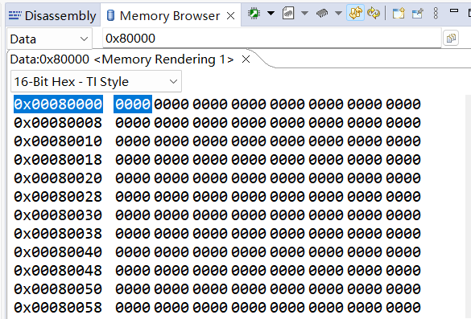
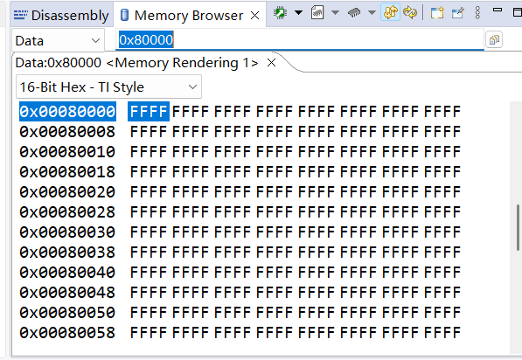
3.2 加密后扇区状态
最后我们给芯片重新上下电，可以看到连接芯片后不进行任何操作的情况下，调出memory broswer，输入bank0的flash0扇区地址发现加密后该扇区所有位都为0，说明当前状态已经加密成功了，直接看扇区是看不了数据的，解密后就恢复正常状态FFFF。
到此加密就全部完成，后续如果想要更改密码，就按照步骤和排序配置后面的block。如果想要芯片维持不加密的状态，还是按照步骤配置，但是在配置密码的时候，不去配置密码中的FFFF位，这样默认芯片上电就是不加密的状态

